Slide 1
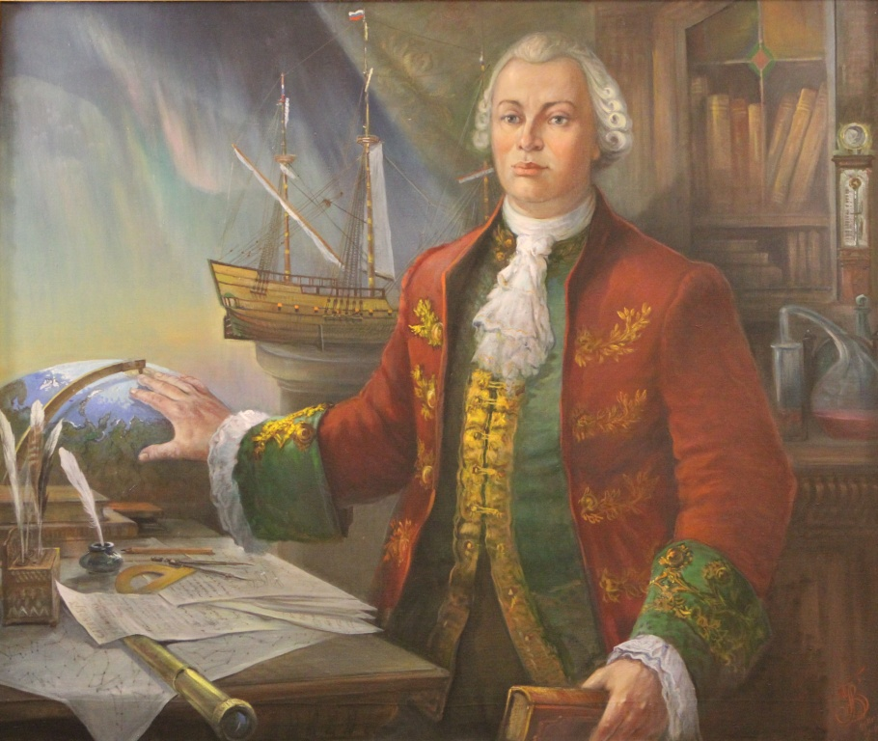
Михаил Васильевич Ломоносов

Slide 2
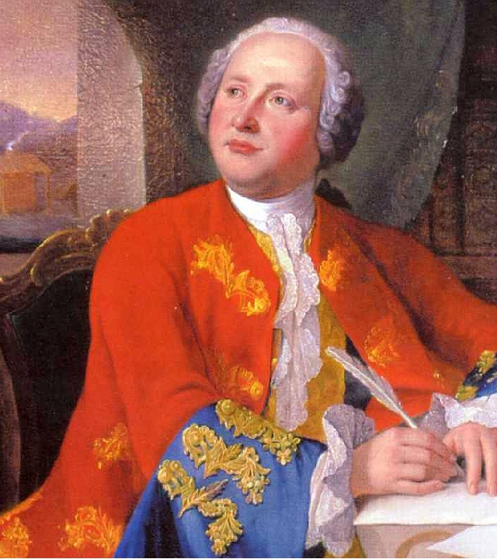
Это великий русский учёный, химик, физик, художник, историк, поэт и писатель, труды которого известные во всём мире.

Slide 3
Отец М. В. Ломоносова владел небольшим парусным судном, который назывался «Святой Архангел Михаил»

Slide 4
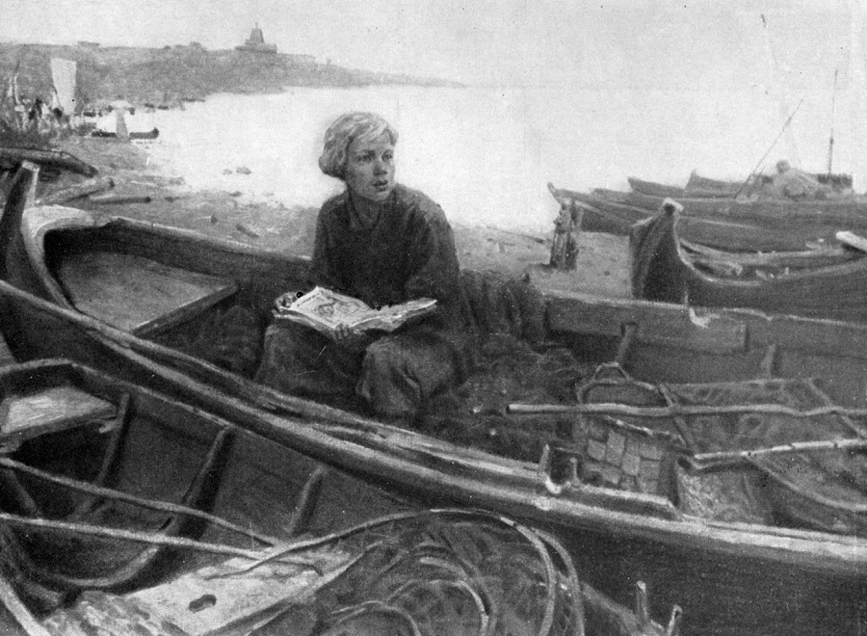
М. В. Ломоносов с ранних лет любил выходить с отцом в море

Slide 5
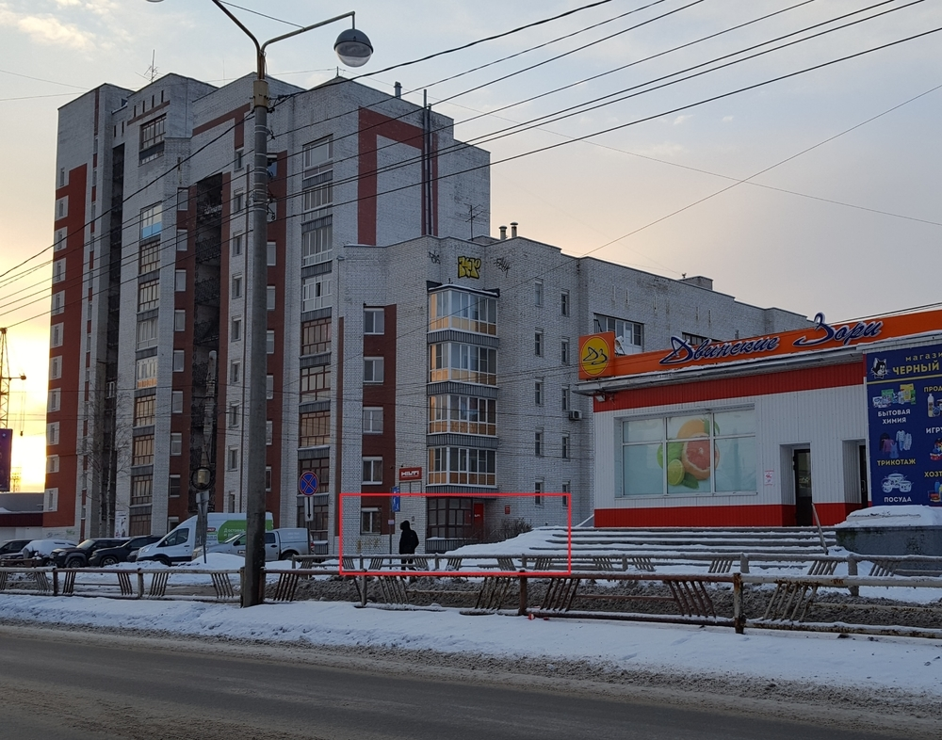
Проспект Ломоносова в Архангельске

Slide 6
Памятник М. В. Ломоносову

Slide 7
Ломоносов идёт учиться в Москву

Slide 8
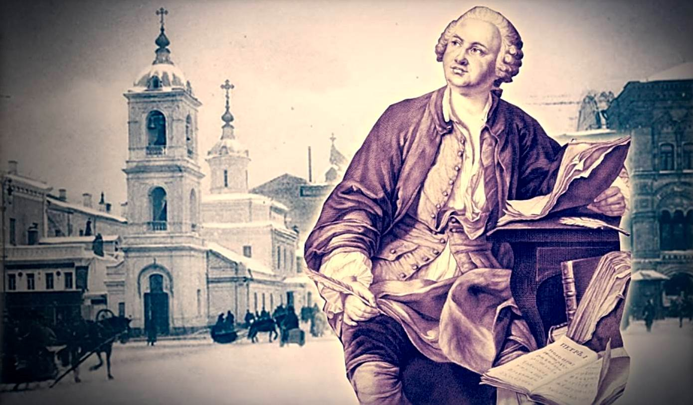
Ломоносов учиться в Москве

Slide 9
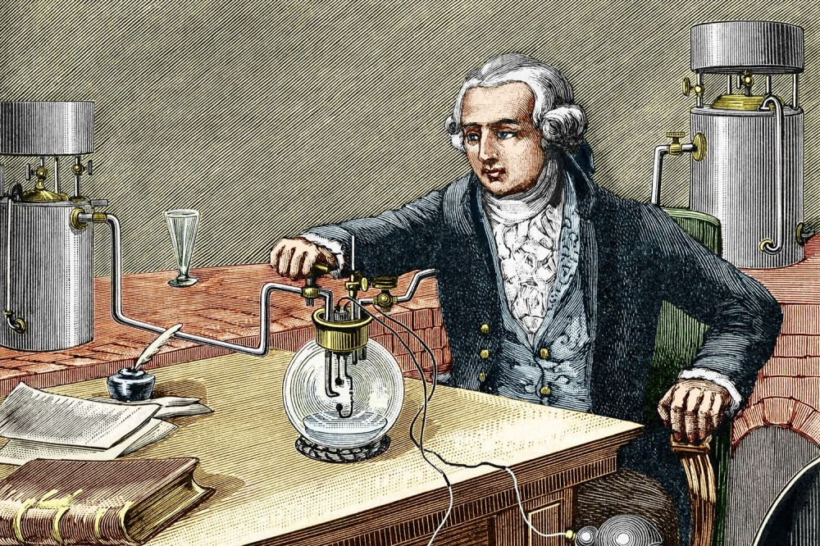
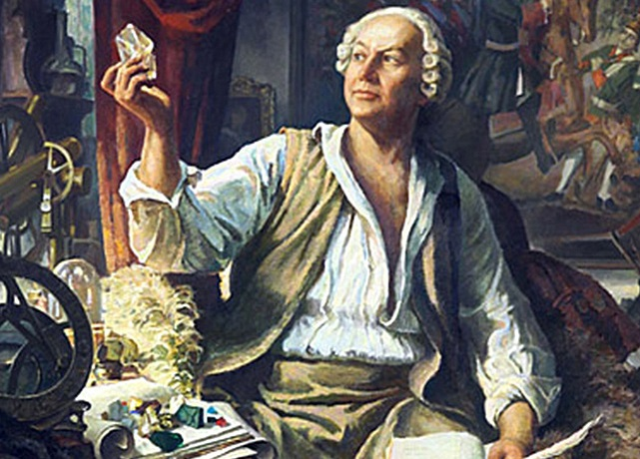
Ломоносов ставит опыты

Slide 10
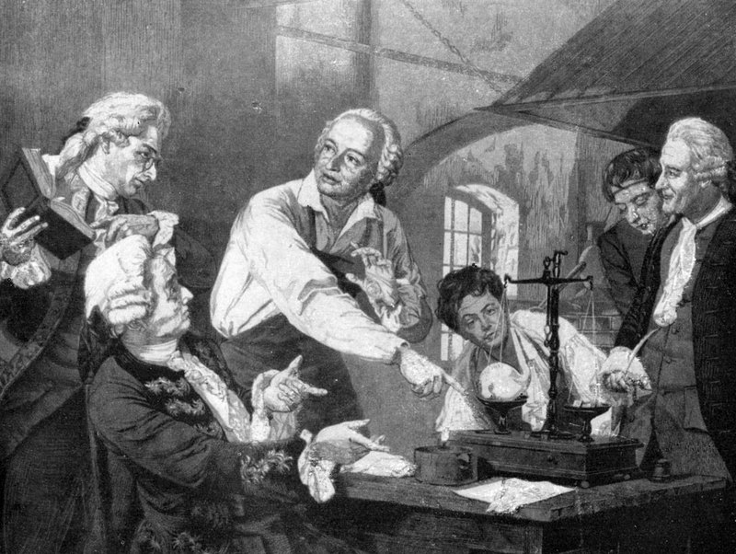
Спасибо за внимание

